Slide 1
Math
Bootcamp HMIF Day 2 (Minggu, 24 Maret 2019)
Dipersiapkan oleh:
Jehian Norman Saviero

Slide 2
Kombinatorika
Permutasi
Kombinasi
Teori Bilangan
Sifat Keterbagian
Fermat’s Little Theorem
Aljabar Dasar
Operasi Pangkat
Sieve of Eratothenes
LAYOUT

Slide 3
Aljabar Dasar

Slide 4
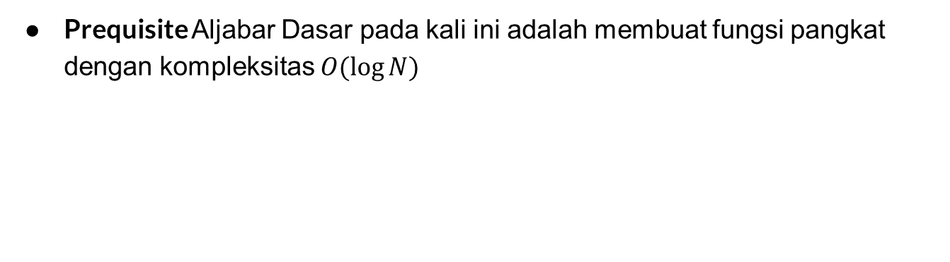
Aljabar Dasar
Prequisite Aljabar Dasar pada kali ini adalah membuat fungsi pangkat dengan kompleksitas $O(\log{N})$

Slide 5
Fungsi Pangkat
// Fungsi pow mengembalikan nilai dari a^p
int pow(int a, int p) {
if (p == 0) return 1;
else if (p == 1) return p;
else {
if (p % 2 == 0) {
return pow(pow(a, p/2),2);
} else {
return a * pow(pow(a,(p-1)/2),2);
}
}
}

Slide 6
Teori Bilangan

Slide 7
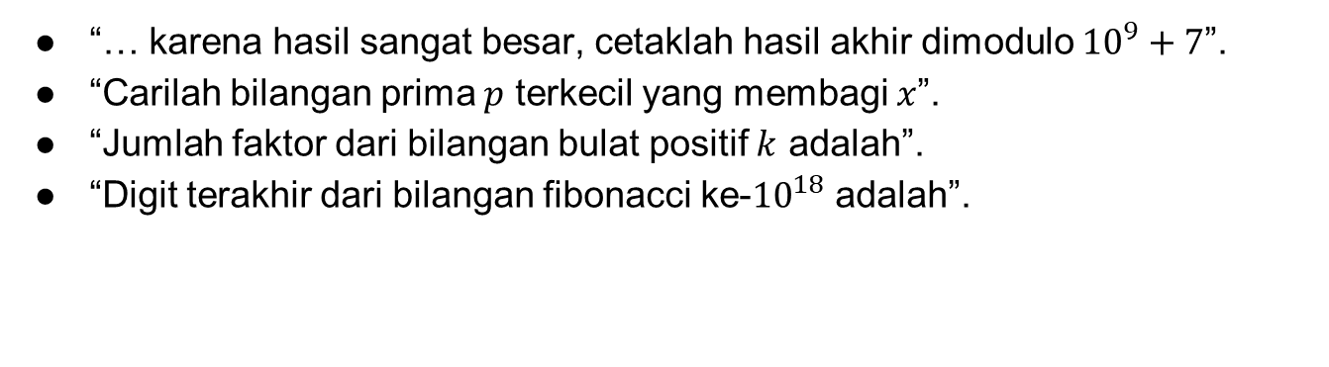
Teori Bilangan
“… karena hasil sangat besar, cetaklah hasil akhir dimodulo ${10}^{9}+7$”.
“Carilah bilangan prima $p$ terkecil yang membagi $x$”.
“Jumlah faktor dari bilangan bulat positif $k$ adalah”.
“Digit terakhir dari bilangan fibonacci ke-${10}^{18}$ adalah”.

Slide 8
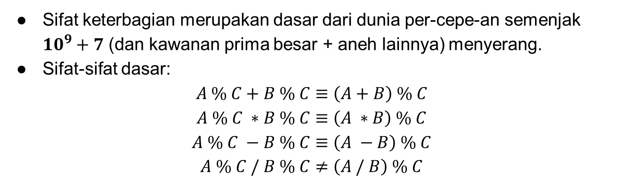
Teori Bilangan
Sifat keterbagian merupakan dasar dari dunia per-cepe-an semenjak ${10}^{9}+7$ (dan kawanan prima besar + aneh lainnya) menyerang.
Sifat-sifat dasar:
$$A \% C+B \% C≡\left(A+B\right) \% C$$
$$A \% C ∗B \% C≡\left(A ∗B\right) \% C$$
$$A \% C −B \% C≡\left(A −B\right) \% C$$
$$A \% C / B \% C≠\left(A / B\right) \% C$$

Slide 9
Cheasheet Code Teori Bilangan
return (a – b) % MOD; // Jangan pakai ini di CP
}
return (a / b) % MOD; // yakali gini jawabannya. To be continued
int ADD(int a, int b, int MOD) {
return (a + b) % MOD;
}
int MUL(int a, int b, int MOD) {
return (a * b) % MOD;
}
int SUB(int a, int b, int MOD) {
return (a – b) % MOD;
return ((a – b) % MOD + MOD) % MOD;
}
int DIV(int a, int b, int MOD) {
return (a / b) % MOD;
}

Slide 10
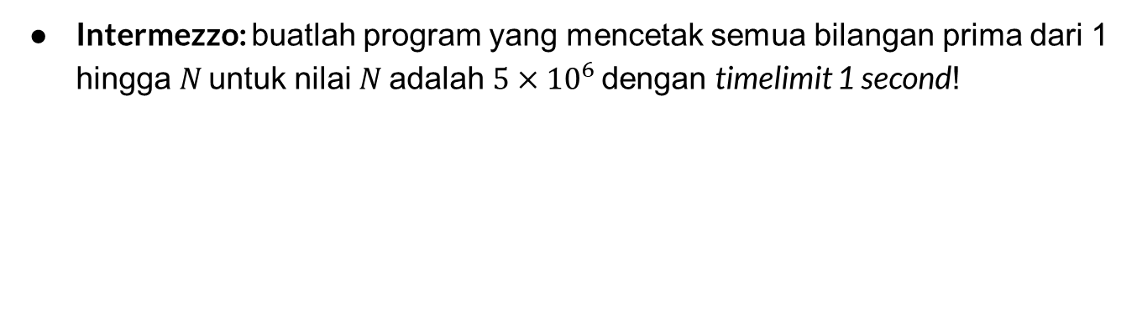
Teori Bilangan
Intermezzo: buatlah program yang mencetak semua bilangan prima dari 1 hingga $N$ untuk nilai $N$ adalah ${5×10}^{6}$ dengan timelimit 1 second!

Slide 11
Cetak Prima hingga N
bool isPrime(int p) {
for (int i = 2; i * i <= p; ++i) {
if (p % i == 0) {
return false;
}
}
return p > 1;
}
void printPrimes(int N) {
for (int i = 1; i <= N; ++i) {
if (isPrime(i)) {
cout << i << ‘\n’;
}
}
}

Slide 12
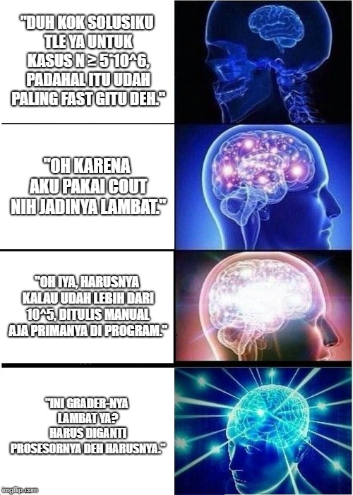
Tipe-tipe orang

Slide 13
Teori Bilangan
Bisa di speed-up lagikah?
BISA!
Sieve of Eratothenes jawabannya

Slide 14
Teori Bilangan (Sieve of Eratothenes)

Slide 15
Sieve of Eratothenes
const int sz = 5e6+5;
bool notPrime[sz];
void printPrimes(int N) {
notPrime[0] = notPrime[1] = true;
for (int i = 2; i < sz; ++i) {
if (!notPrime[i]) {
for (int j = 2 * i; j < sz; j += i) {
notPrime[j] = true;
}
}
}
for (int i = 0; i <= N; ++i) {
if (!notPrime[i]) cout << i << ‘\n’;
}
}

Slide 16
Teori Bilangan (Fermat’s Little Theorem)
(Mau ke WC maksudnya)
“Duh ini OSN Matematika ya?”
“Permisi pintu keluar di sebelah mana ya?”
“Ini orang yang ngaku-ngaku katanya mau buktiin teorinya dia tapi kertasnya gamuat kan ya?”

Slide 17
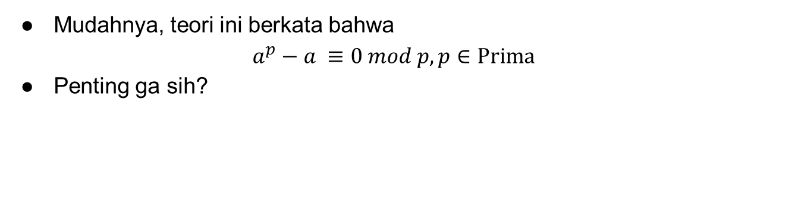
Teori Bilangan (Fermat’s Little Theorem)
Mudahnya, teori ini berkata bahwa
$$a^{p}−a ≡0 mod p, p∈Prima$$
Penting ga sih?

Slide 18
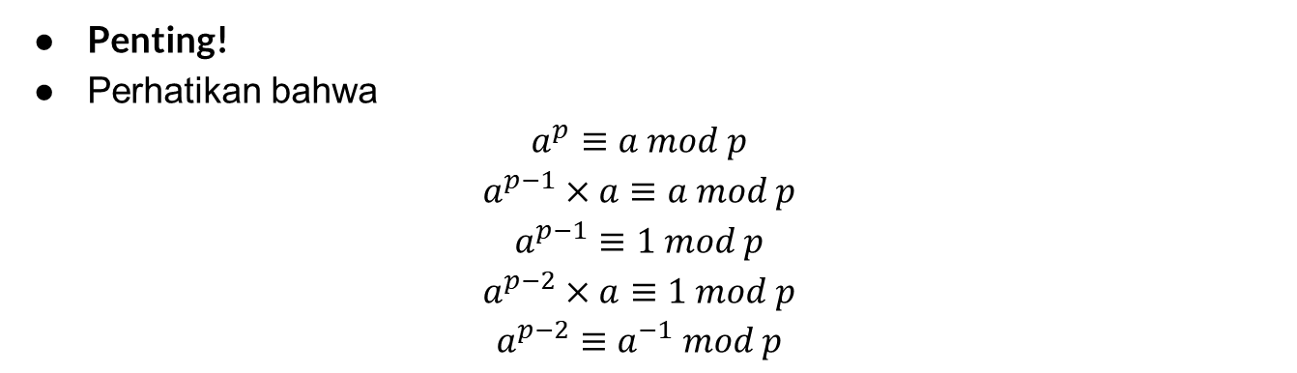
Teori Bilangan (Fermat’s Little Theorem)
Penting!
Perhatikan bahwa
$$a^{p}≡a mod p$$
$$a^{p−1}×a≡a mod p$$
$$a^{p−1}≡1 mod p$$
$$a^{p−2}×a≡1 mod p$$
$$a^{p−2}≡a^{−1} mod p$$

Slide 19
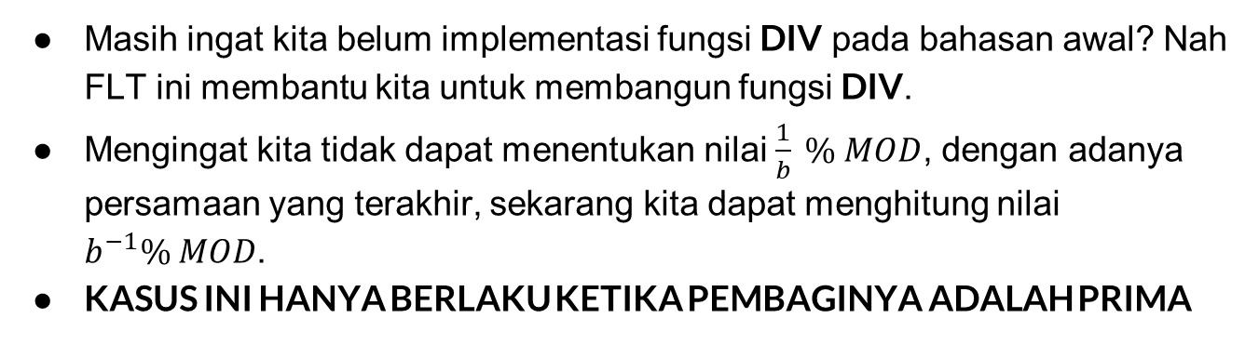
Teori Bilangan (Fermat’s Little Theorem)
Masih ingat kita belum implementasi fungsi DIV pada bahasan awal? Nah FLT ini membantu kita untuk membangun fungsi DIV.
Mengingat kita tidak dapat menentukan nilai $\frac{1}{b} \% MOD$, dengan adanya persamaan yang terakhir, sekarang kita dapat menghitung nilai $b^{−1}\% MOD$.
KASUS INI HANYA BERLAKU KETIKA PEMBAGINYA ADALAH PRIMA

Slide 20
Cheasheet Code Teori Bilangan (Sebelum)
return (a – b) % MOD; // Jangan pakai ini di CP
return (a / b) % MOD; // yakali gini jawabannya. To be continued
int ADD(int a, int b, int MOD) {
return (a + b) % MOD;
}
int MUL(int a, int b, int MOD) {
return (a * b) % MOD;
}
int SUB(int a, int b, int MOD) {
return (a – b) % MOD;
return ((a – b) % MOD + MOD) % MOD;
}
int DIV(int a, int b, int MOD) {
return (a / b) % MOD;
}

Slide 21
Cheasheet Code Teori Bilangan (Sesudah)
return (a – b) % MOD; // Jangan pakai ini di CP
int ADD(int a, int b, int MOD) {
return (a + b) % MOD;
}
int MUL(int a, int b, int MOD) {
return (a * b) % MOD;
}
int SUB(int a, int b, int MOD) {
return (a – b) % MOD;
return ((a – b) % MOD + MOD) % MOD;
}
int DIV(int a, int b, int MOD) {
return MUL(a, powMod(b, MOD-2, MOD));
}

Slide 22
Kombinatorika

Slide 23
Kombinatorika
“Banyaknya cara menyusun buku di dalam tas, biar muat.”
“Banyak cara memilih 6 orang untuk dijadikan tumbal angkatan jika dibutuhkan minimal 2 orang pria.”
“Minimum jumlah anggota kelompok yang dibutuhkan agar bisa membuat 1 orang beban angkatan tidak dapat kelompok sama sekali.”

Slide 24
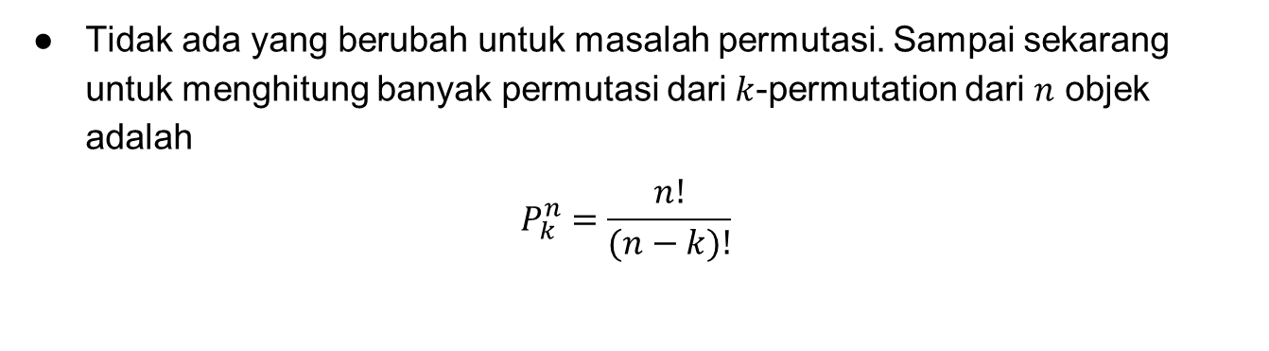
Kombinatorika (Permutasi)
Tidak ada yang berubah untuk masalah permutasi. Sampai sekarang untuk menghitung banyak permutasi dari $k$-permutation dari $n$ objek adalah
$$P_{k}^{n}=\frac{n!}{(n−k)!}$$

Slide 25
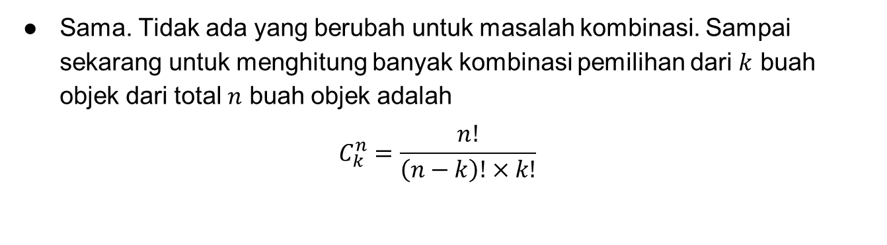
Kombinatorika (Kombinasi)
Sama. Tidak ada yang berubah untuk masalah kombinasi. Sampai sekarang untuk menghitung banyak kombinasi pemilihan dari $k$ buah objek dari total $n$ buah objek adalah
$$C_{k}^{n}=\frac{n!}{\left(n−k\right)!×k!}$$

Slide 26
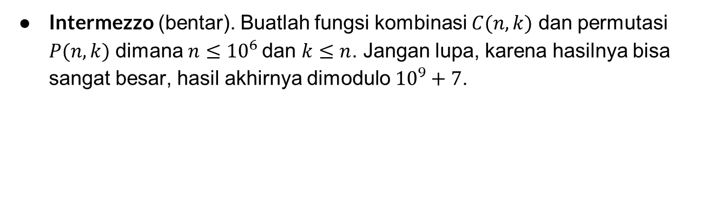
Kombinatorika
Intermezzo (bentar). Buatlah fungsi kombinasi $C(n,k)$ dan permutasi $P(n,k)$ dimana $n≤{10}^{6}$ dan $k≤n$. Jangan lupa, karena hasilnya bisa sangat besar, hasil akhirnya dimodulo ${10}^{9}+7$.

Slide 27
Kombinasi
const int sz = 1e6+5;
int factorial[sz];
void PreCompute() {
factorial[0] = 1;
for (int i = 1; i < sz; ++i) {
factorial[i] = MUL(factorial[i-1], i);
}
}
int C(int n, int k) {
return DIV(factorial[n], MUL(factorial[n-k],factorial[k]));
}
int P(int n, int k) {
return DIV(factorial[n], factorial[n-k]);
}

Slide 28
Thank You!

